Slide 1
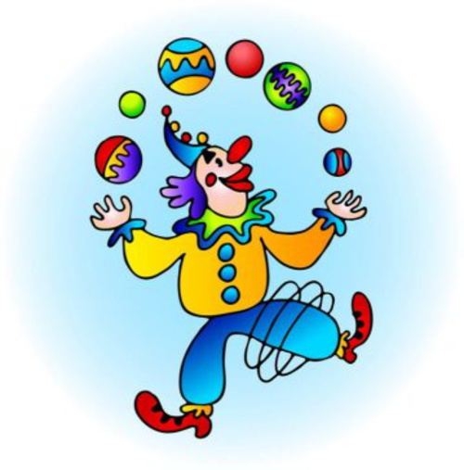
Цирковые забавы. Жонглирование
Здесь чудо-музыканты В больших зелёных бантах. Жонглёры, акробаты, Летают на канатах.
С. Маршак

Slide 2
Содержание
Цель
Задачи
Цирковые термины
Клоун
Жонглёр
Олег Попов
Александр Кисс
Альберт Петровский
Комбинация с 1 мячом
Параллельный переброс
Комбинация с 2 мячами
Комбинация с 3 мячами
Постановка корпуса
Техника безопасности
Вывод
До новых встреч

Slide 3
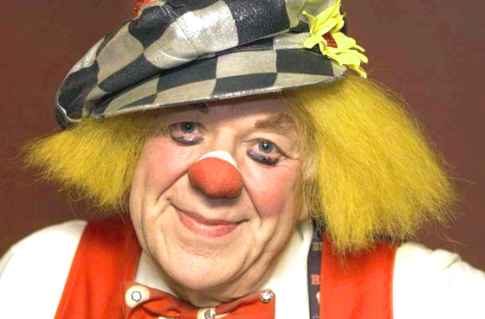
Цель:
Познакомить детей с цирковым искусством, разными видами жонглирования.

Slide 4
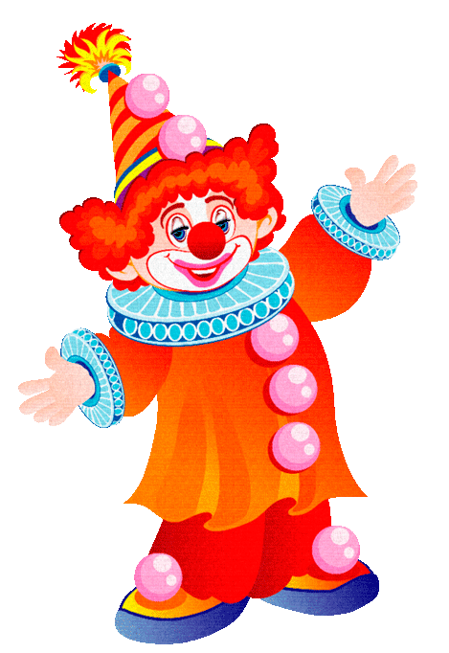
Задачи:
1. Расширить знания детей о цирке: познакомить с историей, с цирковыми профессиями;
2. Развивать воображение, чувство ритма, темпа; раскрыть правила постановки корпуса, описать комбинации жонглирования;
3. Воспитывать интерес к занятиям цирковым искусством, развивать волю и упорство.

Slide 5
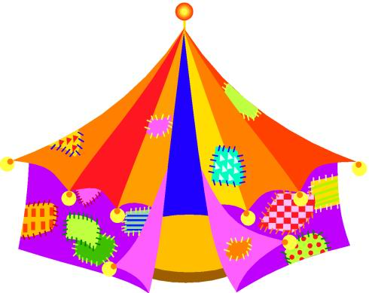
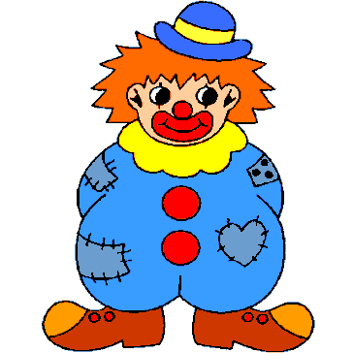
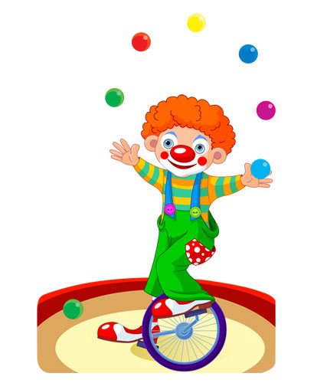
Цирковые термины
Слово "цирк" происходит от латинского «circus» - круг. Производственной площадкой цирка служит круглая цирковая арена.
Слово «клоун» произошло от латинского «colonus» - человек из простонародья.
Термин «жонглер» произошёл от латинского слова «joculator» - шутник, остряк, забавник.

Slide 6
Клоун
В цирке клоуны смешные!
Их улыбки - до ушей,
Туфли, как и нос, большие.
Клоун – друг для малышей!

Slide 7
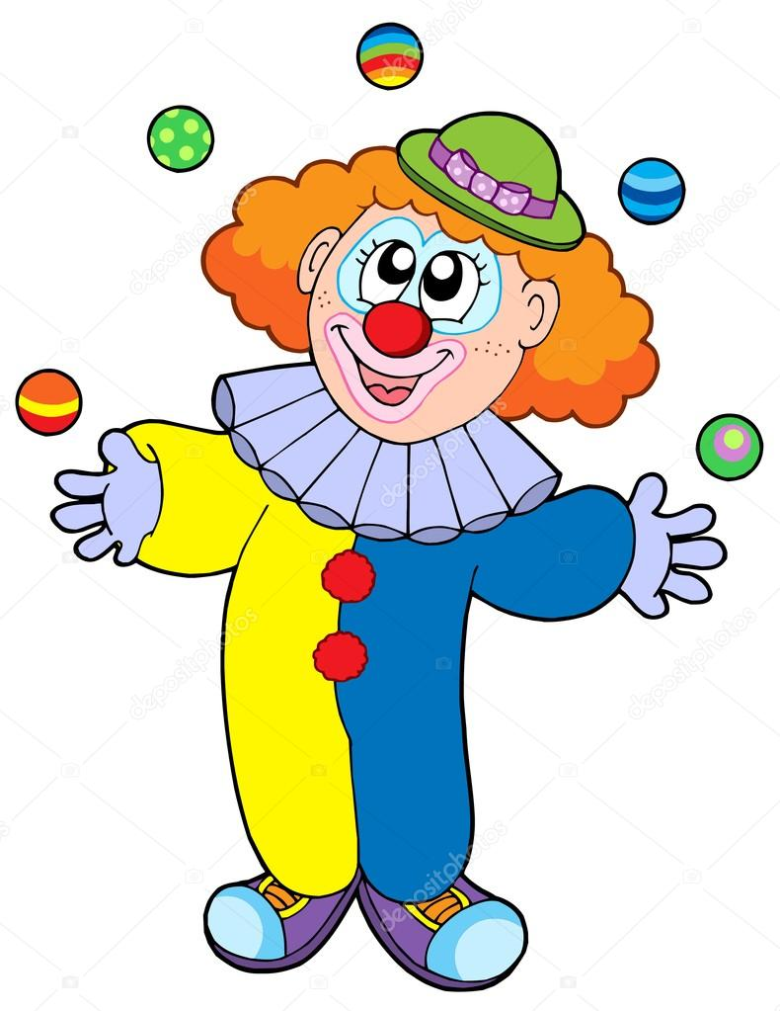
Жонглер
Он бросает кольца вверх,
Он устроил фейерверк:
Пять, и шесть, и семь колец,
И двенадцать наконец!
Удивляются вокруг:
— Как ему хватает рук?
Лев Яковлев

Slide 8
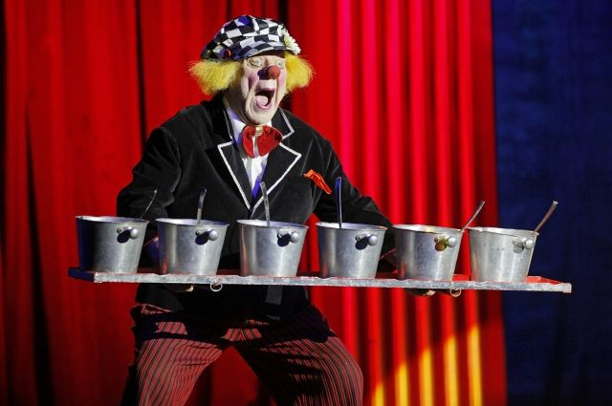
Олег Попов
Создал полюбившийся образ «Солнечного клоуна». Визитная карточка - широкие полосатые штаны, кепка и копна светлых волос.

Slide 9
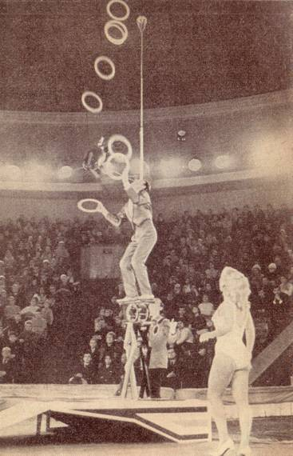
Александр Николаевич Кисс
Советский цирковой артист, жонглёр, режиссёр, народный артист РСФСР.
Жонглировал восемью палочками, стоя на катушке, и вдобавок балансируя на лбу длинную трость с мячом на конце.
Александр Кисс и Валентина Демина

Slide 10
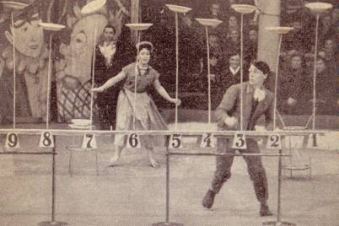
Альберт Петровский
Он закручивал до 12 больших тарелок, на тонких гибких тростях, вставленных в один ряд на длинном пьедестале!

Slide 11
Комбинация с одним мячом
Мячик подбрасываем на уровне глаз
1
3
2
4
1
3
Крестовый ход мячика
Левая рука
Правая рука

Slide 12
Параллельный переброс одного мячика
Левая рука
Правая рука
В левой руке мячик прокатывается от пальцев до середины ладони; в правой руке – от ладони до кончиков пальцев.
Эту комбинацию можно выполнять с двумя мячиками.

Slide 13
Комбинация с двумя мячиками
Левая рука
Правая рука
1) Подбрасываем в каждой руке по 40 (сорок) раз;
2) Одновременно два на одном уровне;
3) 2 мяча подбрасываем по переменке.

Slide 14
Комбинация с тремя мячиками
2
3
1
Левая рука
Правая рука

Slide 15
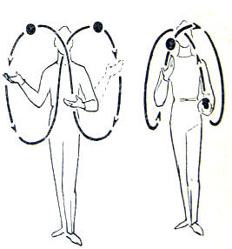
Постановка корпуса
Голова высоко поднята, взгляд – вперед.
Плечи опущены, чтоб открыть затылок.
Руки, согнуты в локтях, гибкие и «живые».
Ступни соприкасаются с полом.

Slide 16

Техника безопасности
Дети к занятиям допускаются только в специальном костюме и специальной обуви.
Нельзя бегать во время занятия, передвигаться спиной вперед без команды педагога.
Нельзя приступать к разучиванию и отработке трюков без разминки и разогрева мышц.

Slide 17
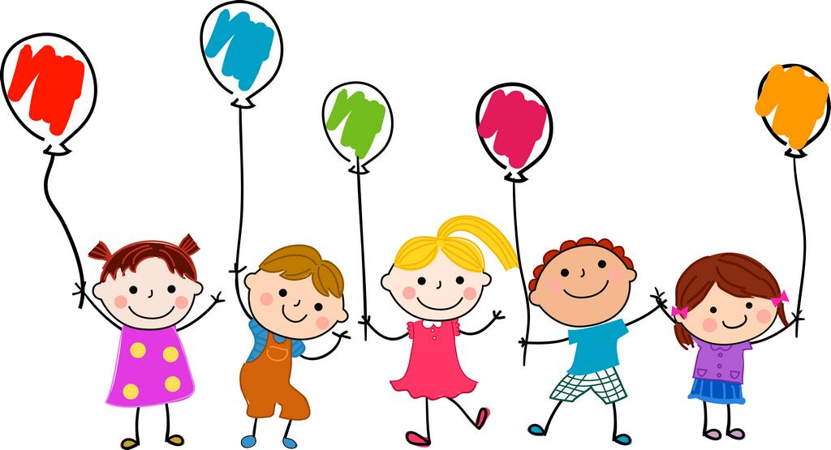
Вывод
Искусство цирка жизнерадостно, его главная задача - прославление смелого, сильного, ловкого, гармонически развитого человека.

Slide 18
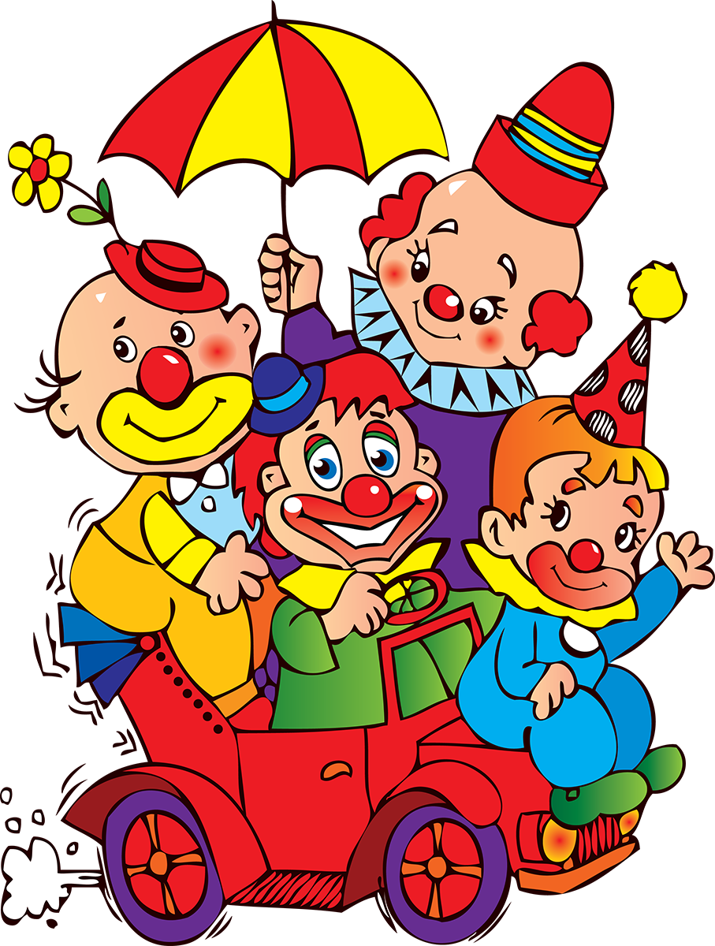
До новых встреч!

